Slide 1
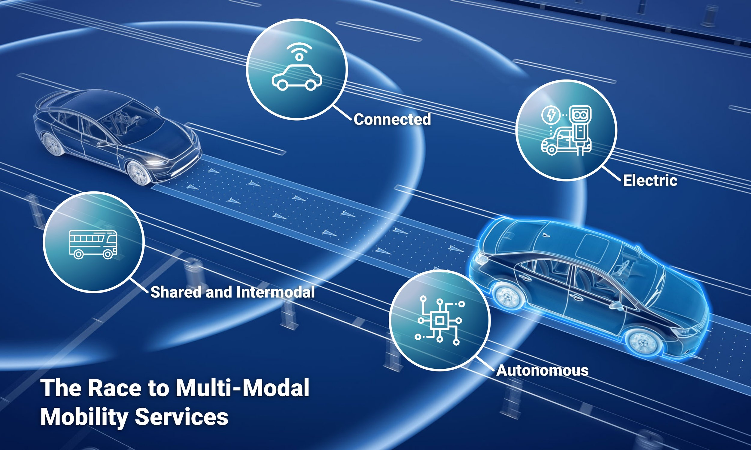
چهاردهمین نشست تخصصی مجازی شهر هوشمند:
هوشمندسازی حمل و نقل همگانی شهری
سید محمدحسین موسوی
مرکز مطالعات و برنامه‌ریزی شهر تهران

Slide 2
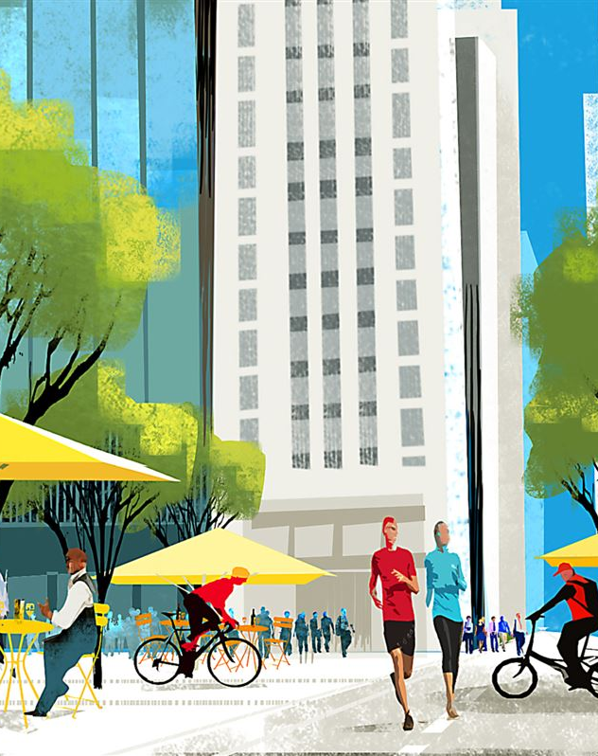
فهرست مطالب
مقدمه
ضرورت هوشمندسازی
زیرساخت‌های لازم
گام‌های اجرایی
هوش مصنوعی
هوش مصنوعی در ترافیک و حمل‌‌و‌نقل
آینده‌ی مطلوب حمل و نقل همگانی شهری
تجربیات جهانی
چالش‌ها
جمع‌بندی و پیشنهادات

Slide 3
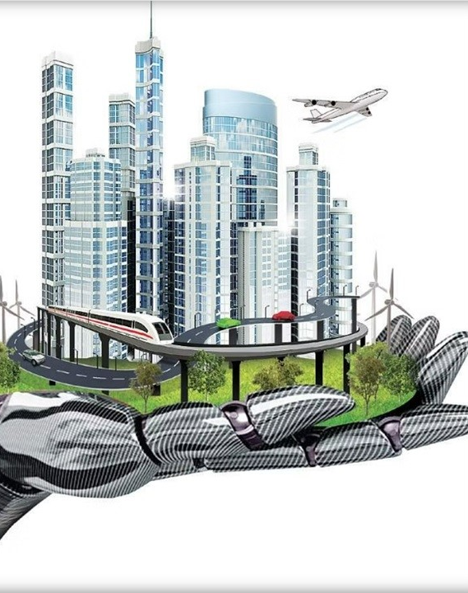
۱. مقدمه (مفاهیم)
    هوشمندسازی در حمل‌ونقل یعنی به‌کارگیری فناوری‌های لبه (اینترنت اشیاء، کلان‌داده، هوش مصنوعی، ارتباطات دیجیتال) برای افزایش کارایی، ایمنی، پایداری و عدالت در جابه‌جایی شهروندان. یعنی یک سیستم داده‌محور و تصمیم‌محور که از تجربه و خطای انسانی فاصله می‌گیرد و به تحلیل علمی تکیه می‌کند.
    در زندگی روزمره شهروندان، هوشمندسازی یعنی بتوانند از طریق موبایل بدانند اتوبوس دقیقاً چه زمانی می‌رسد، کرایه‌ها یکپارچه و بدون پول نقد پرداخت شود، در بحران‌ها مسیرهای جایگزین به‌موقع پیشنهاد شود، و مدیریت ترافیک به صورت لحظه‌ای انجام گیرد.
    از دید فلاسفه‌ی شهری و اندیشه‌پردازان شهر، شهر هوشمند صرفاً «فناورانه‌تر شدن» نیست، بلکه تغییری در شیوه‌ی حکمرانی شهری است. از نگاه فلسفه فناوری، شهر هوشمند یعنی «تکنولوژی در خدمت انسان» نه برعکس؛ بنابراین هوشمندسازی باید به بهبود کیفیت زندگی و کاهش نابرابری‌ها منجر شود، نه فقط نمایش فناوری.

Slide 4
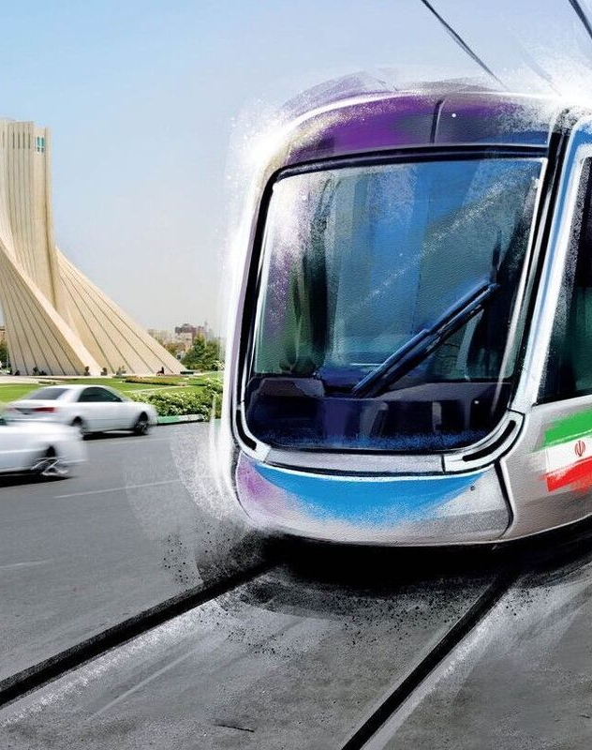
۱. مقدمه (وضعیت کنونی تهران در حمل‌ونقل هوشمند)
    راه‌اندازی بلیت الکترونیک یکپارچه برای مترو و اتوبوس، هرچند هنوز تاکسی‌ها به‌طور کامل متصل نشده‌اند.
    سیستم‌های هوشمند کنترل ترافیک (ITS): نصب دوربین‌های ثبت تخلف و پایش لحظه‌ای ترافیک در معابر اصلی.
    سامانه‌های اطلاع‌رسانی لحظه‌ای مترو و اتوبوس‌ها: اپلیکیشن‌هایی که اطلاعات تقریبی زمان رسیدن را به شهروندان می‌دهند.
    هوشمندسازی حمل‌ونقل در تهران تاکنون بیشتر به شکل پروژه‌های پراکنده اجرا شده (مثل بلیت الکترونیک یا (ITS). اما فلسفه‌ی هوشمندسازی یعنی یکپارچگی، داده‌محوری و حکمرانی جدید شهری. شهرداری اگر بخواهد گام‌های بعدی را بردارد، باید از نگاه صرفاً فنی فاصله بگیرد و این فرایند را به‌عنوان یک تحول مدیریتی، اجتماعی و حتی فلسفی ببیند

Slide 5
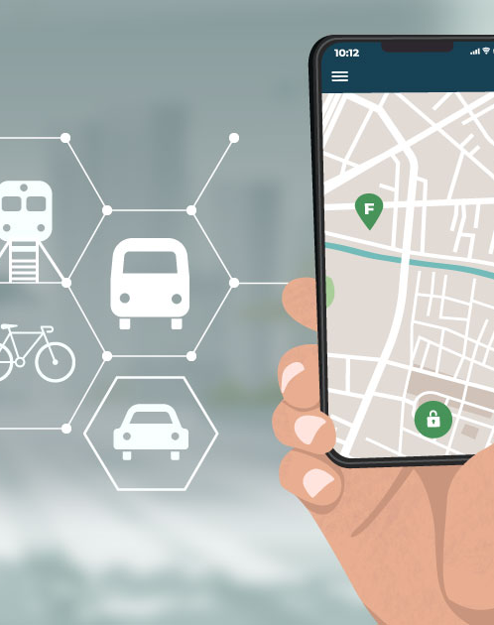
۱. مقدمه (هدف)
    هدف نهایی هوشمندسازی در حمل‌ونقل همگانی، ایجاد یک سیستم یکپارچه، داده‌محور و کارآمد است که همه شهروندان بدون توجه به منطقه و وضعیت اقتصادی‌شان بتوانند به آن دسترسی داشته باشند.
    از دید شهروند: یک کارت یا یک اپلیکیشن داشته باشه که باهاش کل سفرش رو مدیریت کنه، از مترو تا تاکسی.
    از دید مدیریت شهری: داده‌های همه سفرها در یک مرکز کنترل جمع بشه و امکان تصمیم‌گیری لحظه‌ای و بلندمدت وجود داشته باشه.

Slide 6
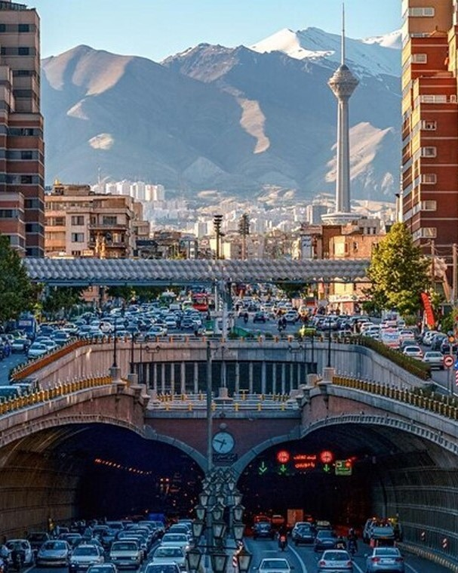
۲. ضرورت هوشمندسازی
    در کلان‌شهری مثل تهران، هوشمندسازی حمل‌ونقل یک «گزینه لوکس» نیست، بلکه یک ضرورت حیاتی برای بقا و کیفیت زندگی شهری است. بدون آن، مشکلات ترافیک، آلودگی و ناکارآمدی مدیریتی نه‌تنها حل نمی‌شوند، بلکه با رشد جمعیت و خودروها بدتر هم خواهند شد.
۱. جمعیت و تقاضای بالای سفر
۲. ترافیک سنگین و هزینه‌های پنهان
۳. آلودگی هوا و بحران محیط زیستی
۴. ناکارآمدی مدیریتی و چندپارگی نهادی
۵. انتظارات شهروندان و عدالت حمل‌ونقل
۶. تاب‌آوری شهری و مدیریت بحران
Notes:
۱. جمعیت و تقاضای بالای سفر
تهران با بیش از ۹ میلیون نفر جمعیت ثابت و روزانه حدود ۱۵ تا ۱۷ میلیون سفر درون‌شهری، یکی از پرتراکم‌ترین کلان‌شهرهای منطقه است.
سیستم سنتی حمل‌ونقل توان مدیریت این حجم از سفر را ندارد؛ بدون هوشمندسازی، همواره با ازدحام، تأخیر و نارضایتی مواجه خواهیم بود.
2. ترافیک سنگین و هزینه‌های پنهان
تهران طبق گزارش‌های جهانی، جزو پرجمعیت‌ترین و پرترافیک‌ترین شهرهای دنیاست.
ترافیک سالانه میلیاردها ساعت وقت شهروندان را هدر می‌دهد و هزینه‌های اقتصادی عظیمی تحمیل می‌کند (سوخت، فرسایش خودرو، آلودگی هوا).
مدیریت هوشمند می‌تواند کاهش ۱۵ تا ۲۰ درصدی تأخیرها را در کوتاه‌مدت محقق کند.
۳. آلودگی هوا و بحران محیط زیستی
حمل‌ونقل سهم بالایی از تولید آلاینده‌ها در تهران دارد (حدود ۸۰٪ آلودگی هوای زمستانی به خودروها و وسایل نقلیه مرتبط است).
بدون مدیریت هوشمند و بهینه‌سازی ناوگان، کنترل آلودگی تقریباً غیرممکن است.
هوشمندسازی می‌تواند مسیر حرکت به سمت حمل‌ونقل پاک و پایدار را هموار کند.
۴. ناکارآمدی مدیریتی و چندپارگی نهادی
الان داده‌های حمل‌ونقل بین نهادهای مختلف پراکنده است (مترو در یک سامانه، اتوبوسرانی در یک سامانه دیگر، تاکسی‌ها در جای دیگر).
این چندپارگی باعث تصمیم‌گیری جزیره‌ای می‌شود.
هوشمندسازی ابزار یکپارچگی نهادی و مدیریتی است.
۵. انتظارات شهروندان و عدالت حمل‌ونقل
شهروند تهرانی امروز انتظار دارد مثل شهرهای پیشرفته، با موبایل خود برنامه سفر بگیرد، کرایه‌اش را یکپارچه پرداخت کند و زمان رسیدن وسیله نقلیه را دقیق بداند.
در عین حال، هوشمندسازی باید دسترسی عادلانه ایجاد کند؛ یعنی مناطق جنوبی و شرقی شهر هم به همان اندازه از خدمات دقیق و مطمئن بهره‌مند شوند.
۶. تاب‌آوری شهری و مدیریت بحران
تهران شهری است که همواره با بحران‌ها (آلودگی شدید، برف سنگین، زلزله، ترافیک مقطعی) مواجه می‌شود.
بدون هوشمندسازی، واکنش سریع و مدیریت لحظه‌ای تقریباً غیرممکن است.
سیستم‌های هوشمند می‌توانند در چند دقیقه ناوگان را هدایت کنند یا مسیرهای جایگزین پیشنهاد دهند.

Slide 7
۳. زیرساخت‌ها
    هوشمندسازی فقط خرید سنسور و نصب دوربین نیست؛ بلکه یک اکوسیستم همزمان از فناوری + سازمان + قانون + فرهنگ باید شکل بگیرد تا سیستم کار کند.
زیرساخت‌‌ها
سازمانی
فنی
داده و شبکه
سنسورها و تجهیزات جمع‌آوری داده
سیستم‌های نرم‌افزاری و پلتفرم‌های تحلیلی
ابزارهای ارتباط با کاربر
نهاد حاکمیتی و سیاست‌گذاری
چارچوب حقوقی و قانونی
هماهنگی بین دستگاه‌ها
AVL, APC, AFC
5G/
Cloud Data Centre
Smart CCTV
Notes:
۱. زیرساخت‌های فنی (تکنولوژیک)
این بخش همون چیزی هست که بیشتر مردم در ذهنشون می‌بینن؛ یعنی تجهیزات، فناوری‌ها و سیستم‌هایی که لازمه تا داده جمع‌آوری بشه، پردازش بشه و در نهایت خدمات هوشمند به شهروند ارائه بشه:
زیرساخت داده و شبکه: اینترنت پرسرعت شهری، فیبر نوری، 5G، مراکز داده ابری، پایگاه‌های داده یکپارچه.
سنسورها و تجهیزات جمع‌آوری داده: دوربین‌های هوشمند (CCTV با قابلیت پردازش تصویر)، سنسورهای شمارش تردد، GPS در ناوگان حمل‌ونقل، کارت‌های هوشمند بلیت، دستگاه‌های NFC.
سیستم‌های نرم‌افزاری و پلتفرم‌های تحلیلی: الگوریتم‌های هوش مصنوعی برای پیش‌بینی ترافیک، بهینه‌سازی مسیرها، مدیریت ناوگان و سیستم‌های هشدار سریع.
ابزارهای ارتباط با کاربر: اپلیکیشن‌های موبایل برای اطلاع‌رسانی زمان رسیدن اتوبوس یا مترو، پرداخت هوشمند، نقشه‌های زنده‌ی مسیر.
زیرساخت انرژی و تجهیزات پشتیبان: ایستگاه‌های شارژ خودروهای برقی، سیستم‌های برق اضطراری، پایداری شبکه برق برای پشتیبانی از تجهیزات.
۲. زیرساخت‌های سازمانی و نهادی
این بخش کمتر دیده میشه ولی در عمل از فنی مهم‌تره؛ چون اگر سازمان آماده نباشه، تکنولوژی روی زمین می‌مونه:
نهاد حاکمیتی و سیاست‌گذاری: تعریف ساختار مشخص برای مدیریت حمل‌ونقل هوشمند (مثلاً سازمان حمل‌ونقل هوشمند ذیل شهرداری).
چارچوب حقوقی و قانونی: تدوین قوانین داده‌محوری، مالکیت داده، حفاظت از حریم خصوصی شهروندان، تنظیم‌گری کسب‌وکارهای پلتفرمی (مثل اسنپ و تپسی).
هماهنگی بین دستگاه‌ها: اتصال شهرداری، پلیس راهور، وزارت کشور، شرکت‌های خصوصی و استارتاپ‌ها به یک سیستم یکپارچه.
فرهنگ‌سازی و آموزش: آموزش کارکنان شهرداری، رانندگان، و حتی شهروندان برای استفاده صحیح از خدمات هوشمند.
مدیریت مالی و سرمایه‌گذاری: مدل‌های مشارکت عمومی-خصوصی (PPP) برای توسعه پروژه‌ها، بودجه‌گذاری پایدار و جذب سرمایه.

Slide 8

۴. گام‌های اجرایی
بلند مدت
میان مدت
کوتاه مدت
هوشمند و یکپارچه
گسترش و یکپارچگی
DECLINE
پایه‌گذاری و شروع پروژه‌ها
ایجاد نهاد هماهنگ‌کننده در شهرداری (مرکز مدیریت حمل‌ونقل هوشمند).
نصب تجهیزات پایه (GPS روی اتوبوس و تاکسی، دوربین‌های شمارش مسافر، اینترنت پایدار).
یکپارچه‌سازی داده‌های اولیه (اتصال داده‌های مترو، اتوبوس و تاکسی در پلتفرم مرکزی).
اجرای پایلوت در مناطق منتخب.
شروع سامانه پرداخت یکپارچه (کیف پول مشترک مترو و اتوبوس).
یکپارچه‌سازی کامل حمل‌ونقل همگانی: مترو، اتوبوس، تاکسی، دوچرخه و حتی خودروهای اشتراکی زیر یک سامانه واحد.
مدیریت هوشمند کلان‌شهر: الگوریتم‌های هوش مصنوعی برای طراحی شبکه حمل‌ونقل، کاهش آلایندگی و مدیریت بحران (مثل روزهای بارانی یا آلودگی هوا).
ارتباط با سیستم‌های ملی: اتصال به سامانه‌های ملی (مثل داده‌های پلیس و وزارت کشور) برای هماهنگی فرابخشی.
زیرساخت انرژی و حمل‌ونقل پاک: ایستگاه‌های شارژ برقی گسترده، ناوگان الکتریکی هوشمند و توسعه خودروهای خودران.
گسترش تجهیزات و سنسورها: نصب کامل روی کل ناوگان اتوبوسرانی و تاکسیرانی.
توسعه سامانه پرداخت یکپارچه: افزودن تاکسی، دوچرخه و سایر خدمات به کیف پول هوشمند.
ایجاد پلتفرم مدیریت مرکزی: داشبوردهای تحلیلی برای مدیران شهری و اپلیکیشن واحد برای شهروندان.
ورود هوش مصنوعی به بهره‌برداری عملی: پیش‌بینی تقاضای سفر، بهینه‌سازی زمان‌بندی اتوبوس‌ها و مترو، مدیریت هوشمند ترافیک در ساعات اوج.
گسترش پایلوت‌ها به کل شهر: تعمیم تجربه‌ی مناطق آزمایشی به مناطق دیگر تهران.

Slide 9

۵. هوش مصنوعی
    ماشین‌های هوشمند علاوه بر این‌که می‌توانند کارهای تکراری و طاقت‌ فرسا را انجام دهند، توانایی یادگیری نیز دارند. به طوری که می‌توانند مشاغلی که نیاز به تفکر دارد را به عهده گرفته و تصمیم گیری نمایند.
هوش مصنوعی به ماشین ها قدرت فکر کردن مانند انسان ها را می دهد.
ماشین ها با داشتن هوش مصنوعی می توانند رفتار انسان را تقلید کنند و کارهای دستی را به صورت خودکار انجام دهند.
    AI از عدم قطعیت‌ها استفاده می‌کند و رابطه‌ی بین علت و اثر سناریوهای مختلف را با ترکیب داده‌های موجود و با دخیل کردن مفروضات و احتمالات مدل می‌کند.

Slide 10
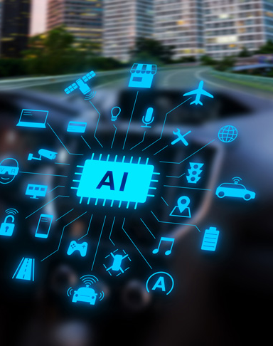
۶. هوش مصنوعی در ترافیک و حمل‌‌و‌نقل
    ورود هوش مصنوعی به مدیریت ترافیک می‌تواند همان حلقه‌ی گمشده‌ی این حوزه باشد. چرا که سیستم‌های هوش مصنوعی به ‌سرعت می‌توانند خود را با وضعیت‌های جدید سازگار کنند و عملکرد خود را بهبود ببخشند.
۱- خودروهای خودران
۲- خودروهای متصل
۳- بینایی رایانه‌ای برای افزایش ایمنی و امنیت
۴- حمل و نقل اشتراکی
۵- Mobility as a Service (MaaS)
۶- برنامه‌ریزی هوشمند حمل ونقل از جمله تعیین لحظه‌ایی سایز ناوگان،‌مسیرهای بهینه، تنظیم لحظه‌ایی جداول برنامه‌ی حرکت، توقف و رسیدن وسایل حمل و نقل عمومی

Slide 11
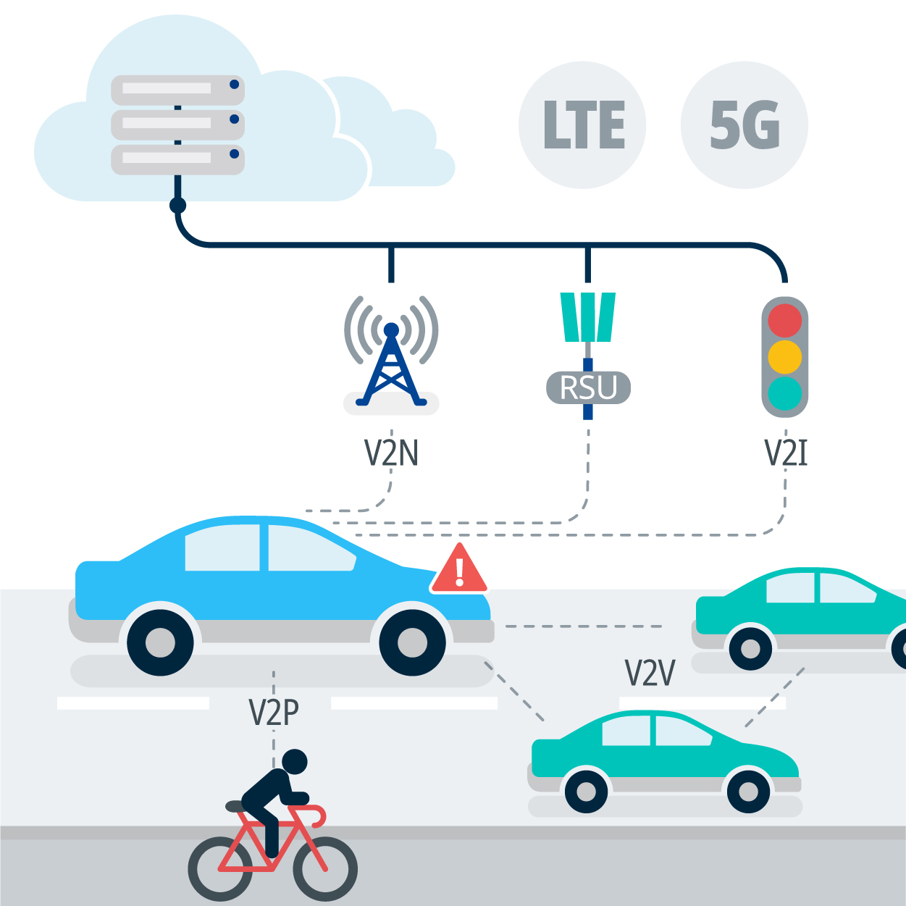
۶. هوش مصنوعی در ترافیک و حمل‌‌و‌نقل
    خودروهای متصل
اتصال خودرو با زیر ساخت‌ها ((Vehicle to Infrastructure or V2I
اتصال خودرو با سایر خودروها (Vehicle to Vehicle or V2V)
اتصال خودرو با عابر پیاده و دوچرخه (Vehicle to People or V2P)
اتصال خودرو با اینترنت و وسایل هوشمند (Vehicle to Networks or V2N)
اتصال خودرو با همه چیز در پیرامون (Vehicle to Everything or V2X)

Slide 12
۷. آینده‌ی مطلوب حمل و نقل همگانی
INTERGRATED

Slide 13
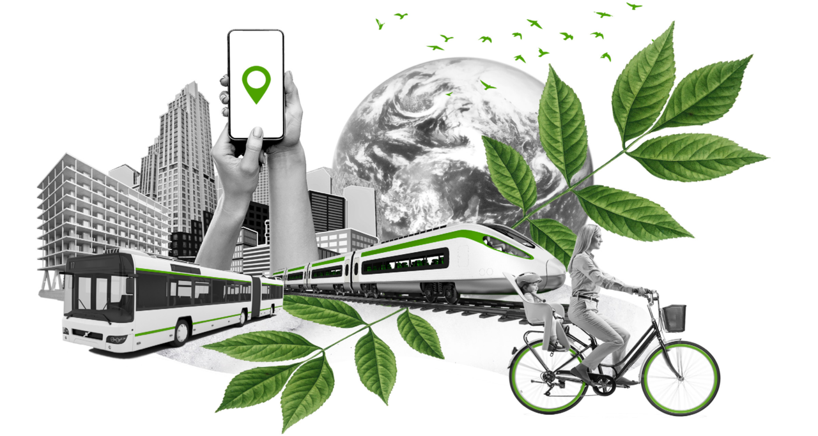
۷. آینده‌ی مطلوب حمل و نقل همگانی
    به سوی حمل‌ونقل متصل
۱۴۰۳
سند راهبردی توسعه هوش مصنوعی تهیه و تصویب شده
بررسی و تصویب طرح‌هایی همچون «مدیریت داده‌ها و اطلاعات ملی»
تشکیل میزهای بررسی کاربردهای راه‌حل‌های هوش مصنوعی در حوزه حمل‌ونقل
بازیگران جدیدی همچون ستاد حوزه‌ی هوش مصنوعی در معاونت علمی ریاست جمهوری تشکیل شده
سرمایه گذاری و حمایت حاکمیت
۱۴۰۴
تلاش برای ایجاد زیرساخت‌های لازم برای پیاده‌سازی هوش مصنوعی
اینترنت 5G
تعداد محدودی از نسل اول الگوریتم‌ها و پردازش‌گرهای هوش مصنوعی موجب بهینه‌سازی خدمات حمل و نقل عمومی، از جمله اندازه‌ی بهینه ناوگان و کاهش زمان انتظار، و مدیریت هوشمند ترافیک شده‌اند. خودروهای الکتریکی و خودران سطح سه
نسل اول اپلیکیشن‌های موبایل
سیستم‌های پارکینگ هوشمند

Slide 14
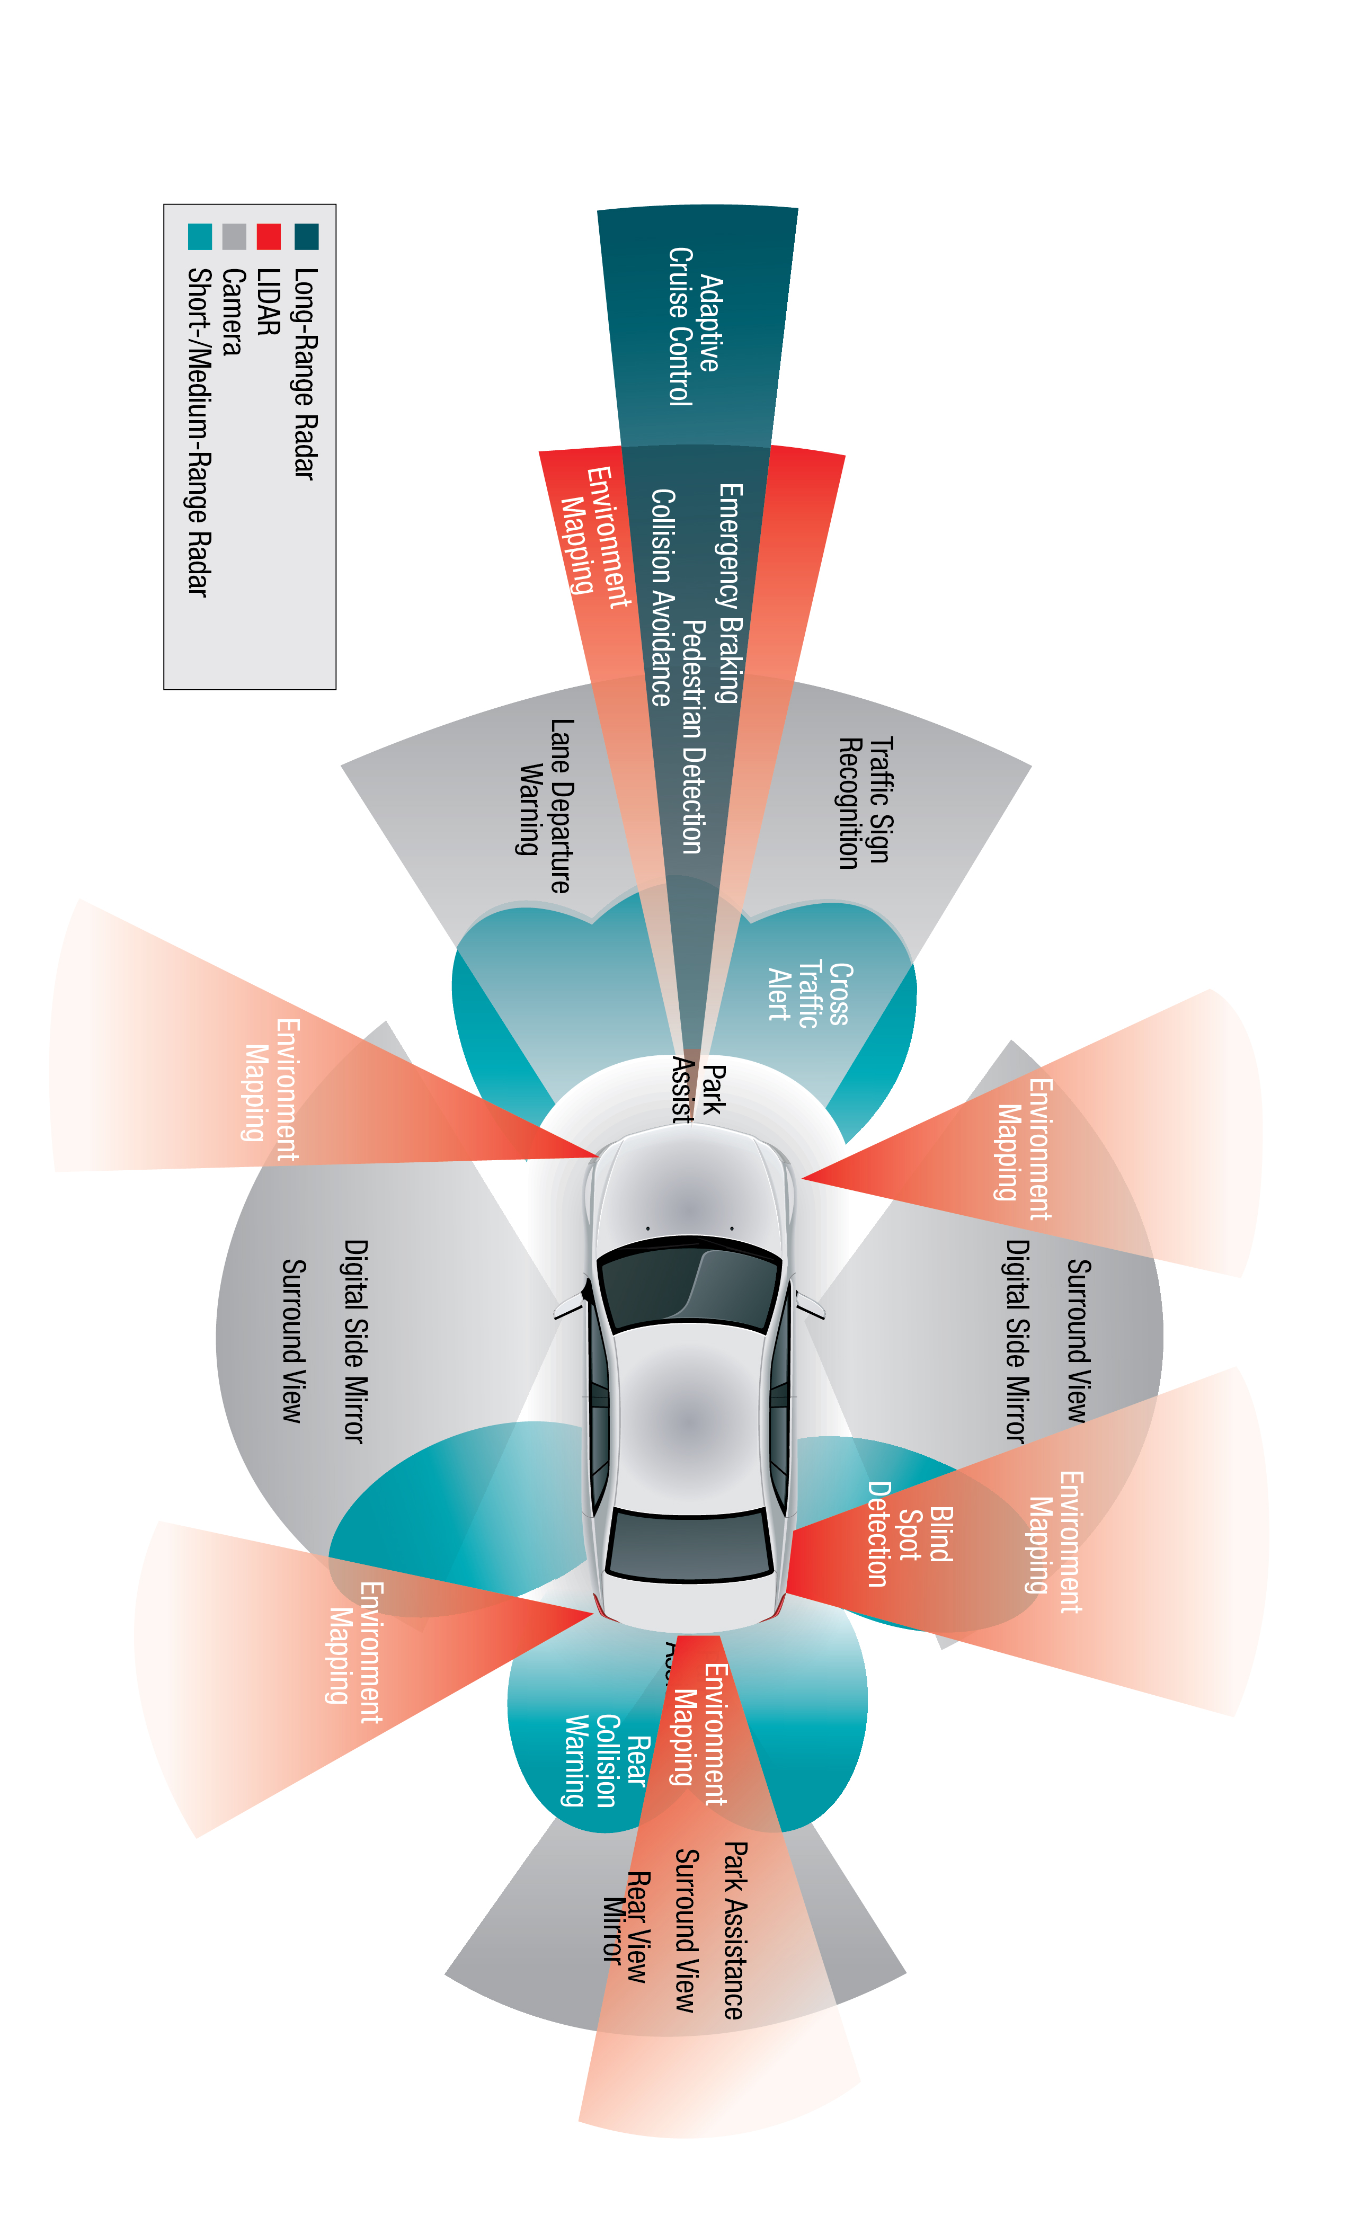
۷. آینده‌ی مطلوب حمل و نقل همگانی
    به سوی حمل‌ونقل متصل
۱۴۰۵
هزاران متخصص هوش مصنوعی، مدیریت ترافیک و حمل و نقل هوشمند
ظهور مراکز علمی، و استارت‌آپ‌ها و شرکت‌های دانش بنیان
ثبت اختراغات
حمایت صحیح شهرداری‌ها و دولت
برگزاری نمایشگاه‌ها و همایش‌ها و جوایز برای مخترعین
بهبود نسبی تجربه رانندگی و کاهش تصادفات و جرائم
از جمله اختراعات در این سال:
الگوریتم‌های قدرتمند هوش مصنوعی به منظور مدیریت ناوگان حمل و نقل شهری و پردازش داده‌
اپلیکیشن‌های طراحی سفر بهینه‌سازی شده برای شهروندان (اپلیکیشن‌ها به اطلاعات اتوبوس‌ها، قطارهای مترو، از جمله زمان رسیدن و سطح ازدحام و همچنین ترافیک مسیرها متصل هستند)
سنسورها و تراشه‌‌های نسل جدید
CPU، GPU و FPGA

Slide 15
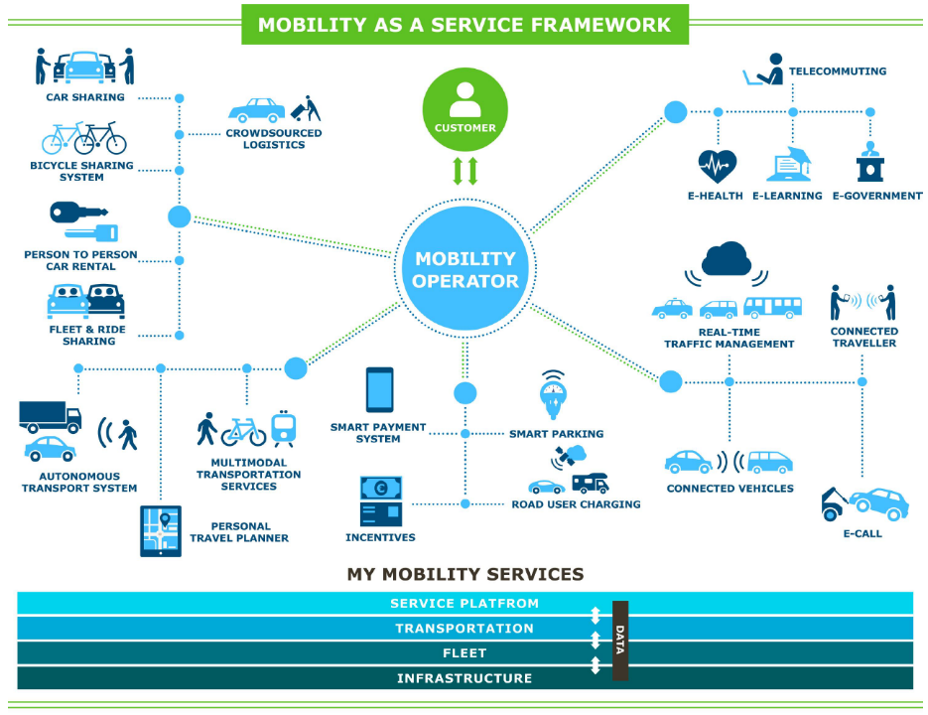
۷. آینده‌ی مطلوب حمل و نقل همگانی
    به سوی حمل‌ونقل متصل
۱۴۰۶
به کارگیری خودروهای خودران سطح سوم در حمل و نقل عمومی شهری
۱۴۰۷
ورود وسایل نقلیه خودران سطح چهارم و پنجم (کاملا خودران) حمل و نقل عمومی
نگرانی‌ها برای از دست دادن شغل میلیون‌ها شاغل از جمله رانندگان کامیون‌های سنگین، پیک‌ها و رانندگان اتوبوس
نگرانی‌ها راجع به قوانین و مقررات خودران‌ها
حملات سایبری متعدد و جرائم اینترنتی
ورود نهاد‌های قانون‌گذار و امنیتی و سخت‌گیری راجع به قوانین مربوط به اشتراک داده و مجازات جرائم اینترنت
ارائه خدمات حمل و نقل یکپارچه و بدون واسطه به کاربران ‌(MaaS)
پیاده سازی کامل دولت الکترونیک
افزایش چشم‌گیر دور کاری،‌ کسب و کارهای برخط و دور خرید
مقاومت و مخالفت در برابر تغییردر میان ذی‌نفعان

Slide 16
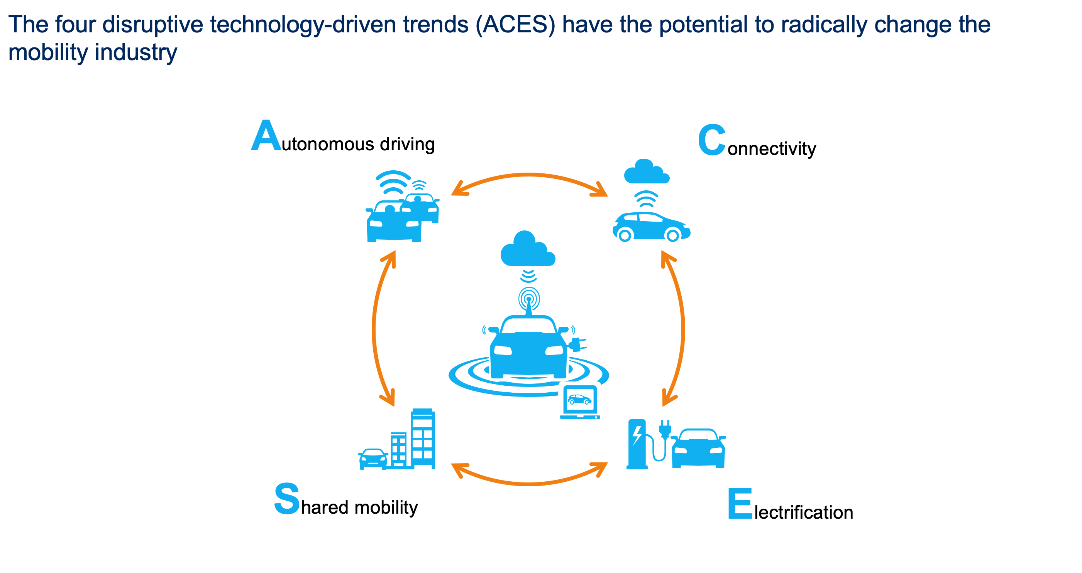
۷. آینده‌ی مطلوب حمل و نقل همگانی
    به سوی حمل‌ونقل متصل
۱۴۰۸
پذیرش گسترده وسایل نقلیه خودران و متصل
۱۴۰۹
سال‌‌های ۱۴۰۹ و ۱۴۱۰ سال‌های حمل و نقل پیوسته،‌ خودران و اشتراکی و برقی
استقرار وسایل نقلیه خودران و متصل سطح پنجم در ناوگان حمل و نقل عمومی
بهینه‌سازی خدمات‌ حمل و نقل عمومی با به روز رسانی و اصلاح خودکار اندازه‌ی ناوگان، جدول ساعات خدمات‌رسانی، مسیرها، شرایط ترافیک و زمان دقیق حرکت و رسیدن اتوبوس/مترو مقدور شده است.
خودروهای خودران سطح پنجم، مجهز به سیستم اتصال خودرو به همه چیز (Conneted V2X) به صورت حمل و نقل اشتراکی و در غالب MaaS به سرویس‌دهی به شهروندان می‌پردازند.
تمام تلاش‌ها و پیشرفت‌های حاصله در سال‌های ۱۴۰۳ تا ۱۴۰۹ بالاخره در کنار هم می‌نشینند تا سیستم حمل و نقلی کاملاً هوشمند، ‌متصل و پایدار را در زیر سایه‌ی هوش مصنوعی تشکیل دهند.

Slide 17
۷. آینده‌ی مطلوب حمل و نقل همگانی
    آینده بدیل اول: به سوی حمل‌ونقل متصل
با پیاده سازی کامل حمل و نقل عمومی متصل و خودران در شهر،‌ تعداد تصادفات در سال به صفر میل کرده است. آلودگی هوا و صوتی کاهش چشم‌گیری داشته است. مشکل پارکینگ و ترافیک حاصل از جست و جو برای یافتن پارکینگ تا حد زیادی برطرف شده است و ترافیک بسیار روان‌تر شده است. تمام این تغییرات باعث شده است که شکل فضای شهری نیز در سال ۱۴۱۰ تغییر کند و نیاز به فضا برای وسایل نقلیه کاهش یابد و این فضا به پیاده رو،‌ مسیرهای دوچرخه و اسکوترهای اشتراکی تعلق گیرد. با حضور خودروهای خودران سطح پنجم، عابرین پیاده بدون ترس از تصادف می‌توانند پیاده‌رویی با کیفیتی در پیاده‌روهای سبز تا دسترسی به سرویس‌های حمل و نقل عمومی داشته باشند.

Slide 18
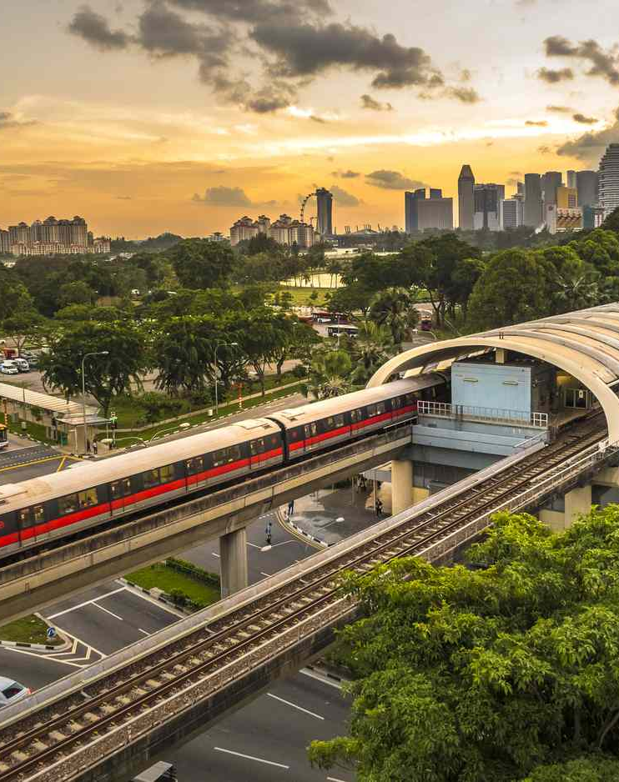
۸. تجربیات جهانی
اقدامات بلند‌مدت | اقدامات میان‌مدت | اقدامات کوتاه‌مدت | شهر / مرحله
توسعه خدمات شهروندی هوشمند (اپلیکیشن‌های حمل‌ونقل، تحلیل داده برای کاهش آلودگی) | ایجاد پلتفرم CityOS برای یکپارچه‌سازی داده‌ها | نصب حسگرها در پارکینگ و اتوبوس‌ها – جمع‌آوری داده‌های پایه | بارسلونا
سیاست‌گذاری مبتنی بر داده، بهبود کیفیت سرویس و بازطراحی خطوط اتوبوس | ایجاد مرکز کنترل هوشمند ترافیک و حمل‌ونقل عمومی | نصب گسترده GPS و سیستم پرداخت یکپارچه کارت T-money | سئول
قیمت‌گذاری پویا (ERP)، داده‌باز برای استارتاپ‌ها، توسعه اپلیکیشن‌های هوشمند | مرکز مدیریت حمل‌ونقل یکپارچه (ادغام داده مترو، اتوبوس، تاکسی، آب‌وهوا) | دوربین‌های نظارت ترافیکی + سامانه پرداخت EZ-Link | سنگاپور

Slide 19

۸. تجربیات جهانی

Slide 20
۹. چالش‌ها
نهادی و حکمرانی
مالی و اقتصادی
فنی و زیرساختی
اجتماعی و فرهنگی
محیطی و شهری
هزینه بالای تجهیزات
تأمین پایدار مالی
مدل‌های کسب‌وکار نامشخص
ناوگان فرسوده
مشکلات قانونی مالکیت داده و اشتراک داده
شبکه ارتباطی ناکارآمد و بی‌ثبات
اعتماد عمومی
عدالت دسترسی
آموزش و فرهنگ‌سازی
اجرای آزمایشی فناوری در شهرهایی با ساختار ساده‌تر راحت‌تر است؛ در تهران با این حجم ترافیک و بافت نامنظم، تست و پیاده‌سازی پیچیده‌تر می‌شود.
تعارض نهادی
مقاومت در برابر تغییر
شفافیت و پاسخگویی
Notes:
۱. چالش‌های نهادی و حکمرانی
تعارض نهادی: وزارت کشور، شهرداری، شورای شهر، پلیس راهور و حتی اتحادیه کسب‌وکارهای مجازی هر کدوم بخشی از تصمیم‌گیری در حمل‌ونقل رو در دست دارن. نبود مرجع واحد برای سیاست‌گذاری باعث تداخل و کندی اجرا می‌شه.
مقاومت در برابر تغییر: بخشی از ساختار اداری و حتی اپراتورهای سنتی (رانندگان تاکسی خطی، شرکت‌های قدیمی) در برابر ورود فناوری‌های جدید مقاومت می‌کنن.
شفافیت و پاسخگویی: نگرانی از اینکه داده‌های جمع‌آوری‌شده شفافیت عملکرد سازمان‌ها رو افزایش بده، بعضاً باعث کندی همکاری می‌شه.
۲. چالش‌های مالی و اقتصادی
هزینه بالای تجهیزات: نصب GPS روی کل ناوگان، ایجاد مراکز کنترل هوشمند و پرداخت یکپارچه سرمایه‌گذاری سنگینی می‌طلبه.
تأمین پایدار مالی: منابع مالی شهرداری بیشتر از طریق عوارض و تراکم‌فروشی تأمین می‌شه و کمتر به حمل‌ونقل پایدار اختصاص یافته.
مدل‌های کسب‌وکار نامشخص: مشخص نیست بخش خصوصی در چه حوزه‌هایی وارد بشه و چه مشوق‌هایی بگیره (مثل استارتاپ‌ها در داده‌باز یا تبلیغات هوشمند).
۳. چالش‌های فنی و زیرساختی
ناوگان فرسوده: بخشی از اتوبوس‌ها و تاکسی‌ها قدیمی هستن و امکان نصب تجهیزات هوشمند روی آن‌ها سخت یا پرهزینه است.
عدم یکپارچگی داده‌ها: داده‌های مترو، اتوبوس، تاکسی، ترافیک، هواشناسی و غیره در سازمان‌های مختلف جمع می‌شه و استاندارد مشترک ندارن.
شبکه ارتباطی ناکافی: اینترنت پایدار، شبکه ۴G/5G، و فیبر نوری برای جمع‌آوری و انتقال لحظه‌ای داده‌ها هنوز کامل در سطح شهر وجود نداره.
۴. چالش‌های اجتماعی و فرهنگی
اعتماد عمومی: مردم نسبت به امنیت داده‌ها و حریم خصوصی حساسیت دارن.
عدالت دسترسی: اگر فناوری‌ها فقط به بخشی از شهر یا به قشر خاصی خدمات بده (مثلاً شمال شهر)، بی‌اعتمادی ایجاد می‌شه.
آموزش و فرهنگ‌سازی: استفاده از اپلیکیشن‌های حمل‌ونقل عمومی یا پرداخت الکترونیک برای بخشی از جامعه هنوز ناآشناست.
۵. چالش‌های محیطی و شهری
ترافیک شدید و پراکندگی شهری: اجرای آزمایشی فناوری در شهرهایی با ساختار ساده‌تر راحت‌تره؛ در تهران با این حجم ترافیک و بافت نامنظم، تست و پیاده‌سازی پیچیده‌تر می‌شه.
آلودگی هوا: داده‌ها باید در نهایت به کاهش آلودگی کمک کنن؛ اگر فقط سیستم‌های هوشمند بدون نوسازی ناوگان باشه، اثرگذاری محدوده.

Slide 21
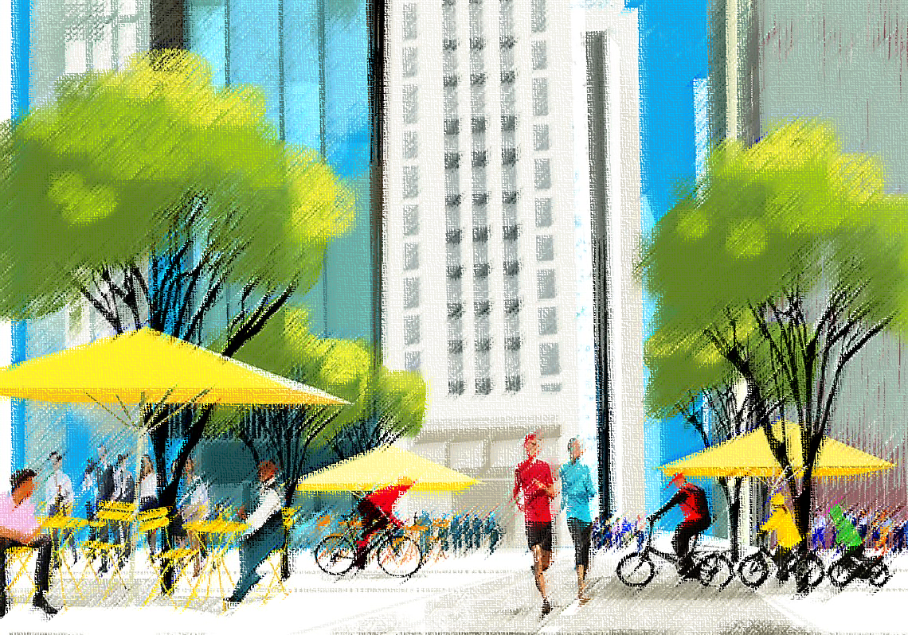
۱۰. پیشنهادات (چارچوب کلی)
هوشمندسازی حمل‌ونقل همگانی در تهران باید نه به‌عنوان یک پروژه‌ی صرفاً فناورانه، بلکه به‌عنوان یک تحول سیستمی دیده شود. هدف اصلی، یکپارچگی خدمات، افزایش کارآمدی، کاهش هزینه‌ها و ارتقای رضایت شهروندان است. تجربه‌ی جهانی (مثل سئول، سنگاپور و لندن) نشان می‌دهد که موفقیت تنها زمانی حاصل می‌شود که شهرداری مالک و هماهنگ‌کننده‌ی داده‌ها و سیاست‌ها باشد و بخش خصوصی در نقش بازوی اجرایی و نوآور وارد شود.

Slide 22
۱۰. پیشنهادات (راهبردی)
نقش رهبری شهرداری: شهرداری باید نهاد هماهنگ‌کننده‌ی اصلی باشد و از چندپارگی ناشی از ورود وزارتخانه‌ها یا اتحادیه‌ها جلوگیری کند.
مشارکت بخش خصوصی: بدون حضور شرکت‌های نوآور، موفقیت ممکن نیست، اما باید در چارچوب سیاست‌های شهرداری عمل کنند.
پایداری مالی: درآمد پایدار از طریق عوارض هوشمند (مثل Congestion Charge لندن) و صرفه‌جویی انرژی باید طراحی شود.نگاه شهروند-محور: موفقیت زمانی است که شهروند احساس کند جابه‌جایی در شهر ساده‌تر، ارزان‌تر و مطمئن‌تر شده است.

Slide 23
۱۰. پیشنهادات (اجرایی)
بلند مدت
میان مدت
کوتاه مدت
هوشمند و یکپارچه
گسترش و یکپارچگی
پایه‌گذاری و شروع پروژه‌ها
ایجاد نهاد هماهنگ‌کننده در شهرداری (مرکز مدیریت حمل‌ونقل هوشمند).
نصب تجهیزات پایه (GPS روی اتوبوس و تاکسی، دوربین‌های شمارش مسافر، اینترنت پایدار).
یکپارچه‌سازی داده‌های اولیه (اتصال داده‌های مترو، اتوبوس و تاکسی در پلتفرم مرکزی).
اجرای پایلوت در مناطق منتخب.
شروع سامانه پرداخت یکپارچه (کیف پول مشترک مترو و اتوبوس).
یکپارچه‌سازی کامل حمل‌ونقل همگانی: مترو، اتوبوس، تاکسی، دوچرخه و حتی خودروهای اشتراکی زیر یک سامانه واحد.
مدیریت هوشمند کلان‌شهر: الگوریتم‌های هوش مصنوعی برای طراحی شبکه حمل‌ونقل، کاهش آلایندگی و مدیریت بحران (مثل روزهای بارانی یا آلودگی هوا).
ارتباط با سیستم‌های ملی: اتصال به سامانه‌های ملی (مثل داده‌های پلیس و وزارت کشور) برای هماهنگی فرابخشی.
زیرساخت انرژی و حمل‌ونقل پاک: ایستگاه‌های شارژ برقی گسترده، ناوگان الکتریکی هوشمند و توسعه خودروهای خودران.
گسترش تجهیزات و سنسورها: نصب کامل روی کل ناوگان اتوبوسرانی و تاکسیرانی.
توسعه سامانه پرداخت یکپارچه: افزودن تاکسی، دوچرخه و سایر خدمات به کیف پول هوشمند.
ایجاد پلتفرم مدیریت مرکزی: داشبوردهای تحلیلی برای مدیران شهری و اپلیکیشن واحد برای شهروندان.
ورود هوش مصنوعی به بهره‌برداری عملی: پیش‌بینی تقاضای سفر، بهینه‌سازی زمان‌بندی اتوبوس‌ها و مترو، مدیریت هوشمند ترافیک در ساعات اوج.
گسترش پایلوت‌ها به کل شهر: تعمیم تجربه‌ی مناطق آزمایشی به مناطق دیگر تهران.
23

Slide 24
۱۰. پیشنهادات
ارتقای دانش مدیران شهری
حمایت‌گری و توسعه منابع انسانی
سرمایه‌گذاری‌های زیرساختی دولت و شهرداری‌ها
پیاده‌سازی دولت الکترونیک
اقدامات به‌موقع
Notes:
- ارتقای دانش مدیران شهری
آن‌چه که در ابتدا اهمیت زیادی دارد این ­است­ که مسئولین کشوری و مدیران شهری نسبت به ­مزایا و در عین حال مخاطرات راه‌حل‌های هوش مصنوعی در مدیریت ترافیک شهری آشنایی و شناخت لازم را پیدا کرده و برای استفاده از آن به ­خوبی توجیه و اقناع گردند. در این راستا برگزاری کارگاه، همایش و کنفرانس‌ برای آشنایی مدیران شهری با راه‌حل‌های هوش‌‌مصنوعی در حمل و نقل شهری و مدیریت هوشمند ترافیک و همچنین به منظور ایجاد خط اتصالی میان متخصصین امر، سرمایه‌گذاران بخش خصوصی و مدیران شهری،‌ می‌تواند مؤثر باشد.
۲- حمایت‌گری و توسعه منابع انسانی
بر اساس آینده‌ بدیل اول، حمایت‌های دولتی از پیاده‌سازی هوش مصنوعی می‌تواند تاثیر مثبتی بر کاهش معضلات ترافیک و حمل و نقل شهری بگذارد. در این راستا، اقدامات زیر پیشنهاد می‌گردد:
قرار گرفتن موضوع حمل‌ونقل در اولویت‌های رده اول در سند توسعه‌/چشم انداز هوش مصنوعی که در حال بررسی‌های نهایی است و هم اکنون زمان ورود و تصحیح آن از سمت متخصصین و کارشناسان است.
طرح‌هایی همچون «مدیریت داده‌ها و اطلاعات ملی» مصوب 8/4/1401 کمیسیون صنایع و معادن مجلس شورای اسلامی می‌توانند بسترهای قانونی لازم برای در دسترس قرار گرفتن داده‌های مورد نیاز برای پیاده‌سازی راه‌حل‌های هوش مصنوعی در حمل‌ونقل شهری را ایجاد نمایند. بنابراین، ضمن تأکید بر رعایت دقت، لازم است تصویب قوانین لازم که نحوه دسترسی نهادهای مختلف دولتی، عمومی و خصوصی به کلان‌داده‌های حوزه حمل‌ونقل شهری را مشخص کرده باشد، در دستور کار مجلس شورای اسلامی قرار گیرد.
حمایت‌های پژوهشی شهرداری‌ها برای راه‌اندازی، تجهیز و توسعه آزمایشگاه­های هوش مصنوعی و اینترنت اشیاء مستقر در دانشگاه‌های معتبر و مراکز علمی.
برگزاری کارگاه‌ها و سمینارهایی با موضوع بکارگیری هوش مصنوعی در ارائه خدمات حمل و نقل و ترافیک شهری و سپس حمایت‌های مالی از افراد و شرکت‌های دارای طرح‌های توجیهی برگزیده.
بهره‌گیری شهرداری‌ها از خدمات شرکت­های پیشتاز و خوش‌نام بخش خصوصی فعال در عرصه برنامه‌ریزی و ارائه راه‌حل‌های هوش مصنوعی برای بهینه‌سازی خدمات حمل‌ونقل شهری، به منظور جذاب شدن این حوزه برای سرمایه‌گذاری هرچه بیشتر بخش خصوصی.
3. سرمایه‌گذاری‌های زیرساختی دولت و شهرداری‌ها
از جمله مهمترین سرمایه‌گذاری‌های دولت و شهرداری‌ها برای پیاده‌سازی راه‌حل‌های هوش‌مصنوعی در مسائل حمل‌ونقل شهری می‌توان به زمینه‌های ذیل اشاره کرد:
نوسازی ناوگان حمل و نقل عمومی شهری و جایگزینی اتوبوس‌ها و تاکسی‌های فرسوده با خودروهای برقی و متصل
تهیه سرورهای پیشرفته جهت برداشت،‌ ذخیره‌سازی و تحلیل کلان‌داده‌های متنوع از جمله میزان تقاضا، تصاویر دوربین‌های هوشمند ترافیکی،‌ موقعیت مکانی خودروها، کارت-بلیت‌ها و ...
توسعه الگوریتم‌های هوش مصنوعی مانند الگوریم بهینه سازی اندازه‌ی ناوگان با کمک بخش خصوصی
ایجاد مراکز شارژ باتری برای خودروهای برقی
دوربین‌های هوشمند
گسترش اینترنت 5G در معابر پر تردد و بخش‌های تجاری مرکزی
4- پیاده‌سازی دولت الکترونیک
دور کاری، دور خرید، کسب و کارهای برخط و انجام امور اداری و خدماتی کشور به صورت برخط از مزایای دولت الکرونیک برای مدیریت تقاضای سفر شهری محسوب می‌شوند. علاوه‌بر این، توسعه دولت الکترونیک می‌تواند هم به لحاظ بسترهای قانونی و هم به لحاظ زیرساختی، کمک شایانی به توسعه راه‌حل‌های هوش مصنوعی در مدیریت حمل و نقل شهری گردد.
5- اقدامات به‌موقع
نگاه مقطعی و کوتاه مدت به مسائل و مشکلات حمل و نقل عمومی و مدیریت ترافیک، از جمله معضلات مدیریتی در این حوزه است که می‌تواند منجر به عدم مداخلات به موقع و انجام اقدامات نمایشی غیرموثر گردد. در حالی که پیاده‌سازی راهکارهای هوش مصنوعی در حمل و نقل شهری، نیازمند نگاه بلند مدت و ریسک‌پذیری برای فراهم کردن زیرساخت‌هایی است که ممکن است چند سال بعد و به مرور اثر مثبت خود را نشان دهند. این موضوع می‌تواند سبب گردد که مدیران شهری از انجام اقدامات به موقع در این حوزه سر باز زنند. بر اساس نظر خبرگان و کارشناسان، این مخاطره جدی وجود دارد که مدیریت شهری زمانی حاضر به مداخله در این حوزه‌ شود که بسیار دیر شده است و این تأخیر در تصمیم‌گیری، منجر به ارائه‌ی راه‌کارهای شتاب زده از جمله «پول‌پاشی» کم فایده گردد. بنابراین، لازم است در اسناد بالادست و قوانین کشور، تکالیف لازم و بسترهای قانونی و مالی مورد نیاز، برای مدیریت شهری در نظر گرفته شود تا اقدامات زیرساختی، تحقیقاتی و حمایتی مورد نیاز برای پیاده‌سازی راه‌حل‌های هوش مصنوعی در حمل‌ونقل شهری، تحت تأثیر مسائل روزمره و کوتاه مدت حوزه مدیریت شهری قرار نگیرد و هر یک از اقدامات مذکور، در زمان مناسب و به موقع انجام پذیرد. تعریف «معاونت حمل و نقل هوشمند» در دفتر حمل و نقل و ترافیک وزارت کشور می­تواند نقش مؤثری داشته باشد.
چه دوربین هایی مد نظر است که الان وجود ندارد یا لازم است تعداد آن زیاد شود؟

Slide 25
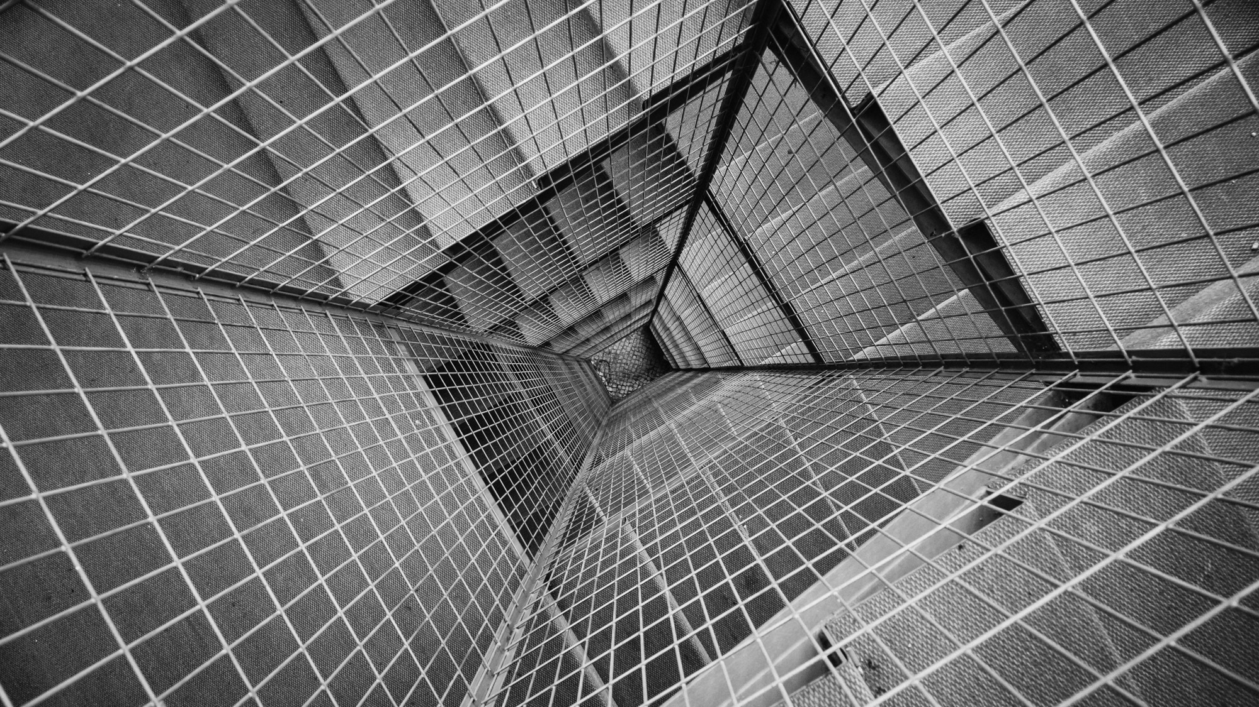
THANK YOU

